Slide 1
Z7894: Geoinformační technologie v sociální geografii
25. 11. 2020
Brno
Mgr. Pavel Pospíšil

Slide 2
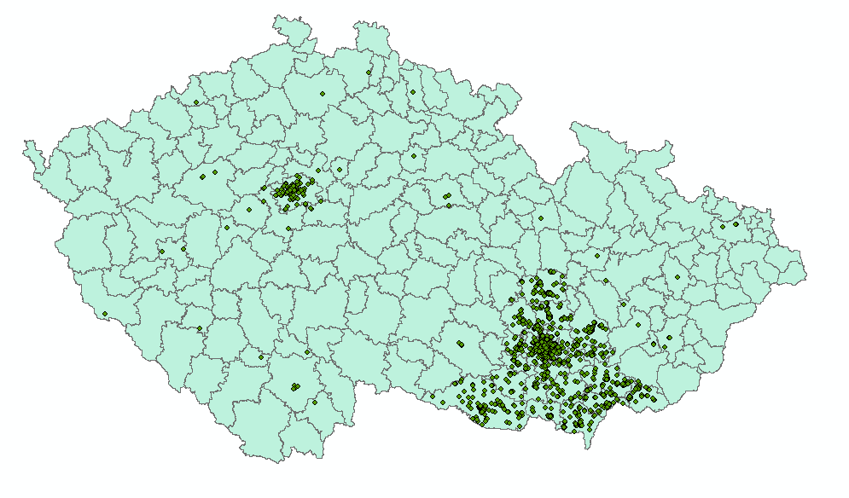
PROTOKOL – VYPRACOVÁNÍ
Protokol by měl mít nějaké formální členění
Úvod – Vypracování – Závěr
Pouze mapové výstupy s komentářem nestačí
Při vypracování je třeba zohlednit všechna data!

Slide 3
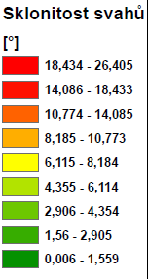
MAPOVÉ VÝSTUPY
Měřítko
Jednoduché, mezi hlavními jednotkami pouze jeden poddílek
Hlavní jednotky dekadické (2, 5, 10, 20, 50, 100), popis u prvního poddílku
Legenda
Úplná! V Češtině!
Hodnoty vždy od nejvyšších k nejnižším (shora dolů)
Musí obsahovat jednotku
Zaokrouhlovat hodnoty!
Tiráž
Pozor na správnou citaci zdrojů!
„©ArcČR, ARCDATA PRAHA, ZÚ, ČSÚ, 2016“ nebo „©ArcČR, ARCDATA PRAHA, 2016“
Lze vynechat pokud je mapa součástí textu
Mapu podložit daty!
Pokud kartodiagram neuvádí přímo hodnoty, je dobré mít v protokolu tabulku, která je obsahuje.

Slide 4
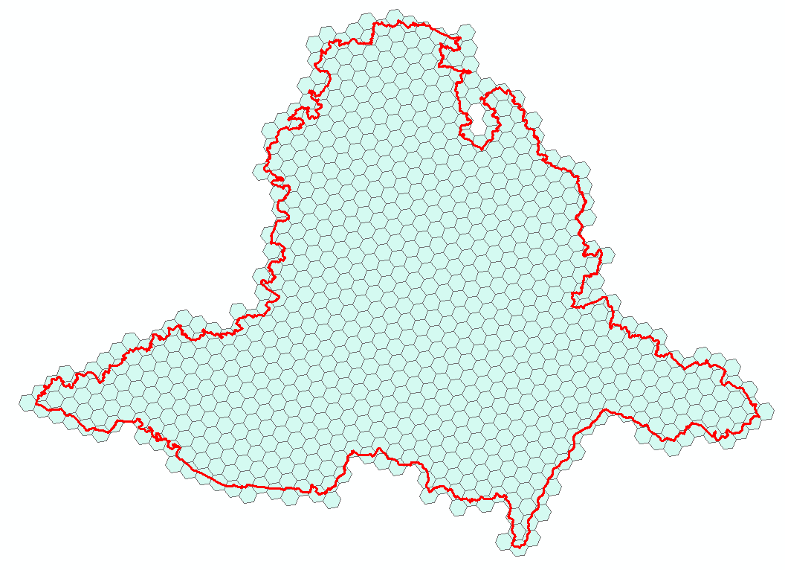
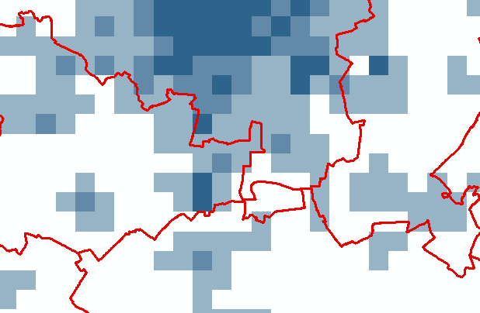
ZPRACOVÁNÍ VIZUALIZACE
Při použití „složitějších“ nástrojů je třeba uvést jejich parametry do protokolu!
Typicky třeba velikost buněk gridu/rastru
Grid neořezávat čistě na územní jednotku, zahrnout i buňky gridu, které se území dotýkají.
Při kombinaci rastrových a vektorových dat ve výstupu, pozor na pořadí!
Např. administrativní hranice by měly být „nad“ rastrem!

Slide 5
PROTOKOL Č.2
Pozor na prostorové určení dat policejní okrsky neodpovídají administrativním jednotkám
Jak řešit?
Pracovat pouze s daty okrsků
Agregovat data obcí pro jednotlivé okrsky (ruční výběr, centroid in source layer)
Pracovat s rastrem
Převést polygony na rastry s vybranou hodnotou „Polygon to raster“
S daty pracovat pomocí nástrojů mapové algebry
Pracovat s gridem
Create Fishnet, Generate Tesselation
Pozor na granularitu (velikost buněk) gridu!
Nesmí data příliš zobecňovat, i nejmenší jednotky (obce) musí být zohledněny.

Slide 6
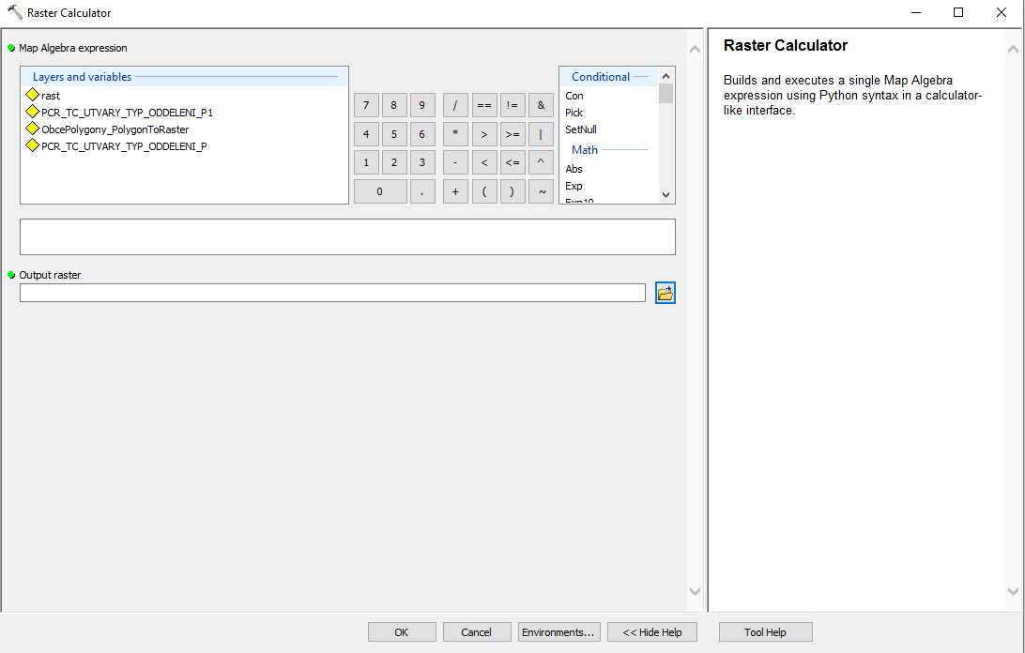
MAPOVÁ (RASTROVÁ) ALGEBRA
V ArcMap je řada nástrojů pro zpracování rastrů
Pro jednoduché „matematicke“ operace s rastry lze použít nástroj „Raster Calculator“
Vypočítá nový raster na základě zadaného výraz využívajících stávající rastry

Slide 7
SHRNUTÍ
Analýza výskytu obyvatel podle dat za policejní okrsky
Protokol se všemi náležitostmi
Minimálně 2 mapové výstupy
Odevzdání: 7. 12. 2020 6:00
Návrh témat/prostorového zaměření
https://docs.google.com/spreadsheets/d/1wyvZgCsPDeB49ZLCYxGkmrvLpk6aslUErT-0T6LnmdU/edit?usp=sharing

